Slide 1
Enthalpies d’hydratation
Enthalpie d’hydratation : 7.19 p233 Chimie inorganique - Shriver
ESCL : Fig 21.32 p679 Chimie inorganique - Housecroft

Slide 2
Acido-basicité

Slide 3
Termes spectroscopiques de l’ion complexé
Source : Kettle, Physico-chimie inorganique p 460

Slide 4
Termes spectroscopiques de l’ion complexé
Source : Shriver, Atkins, Chimie inorganique p 445

Slide 5
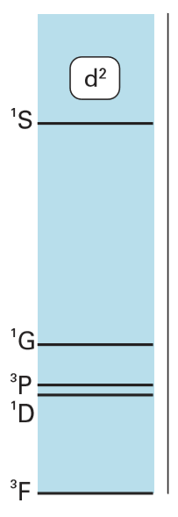
Paramètres de Racah
Source : Shriver, Atkins, Chimie inorganique p 443

Slide 6
Diagramme de Tanabe et Sugano
Source : Shriver, Atkins, Chimie inorganique

Slide 7
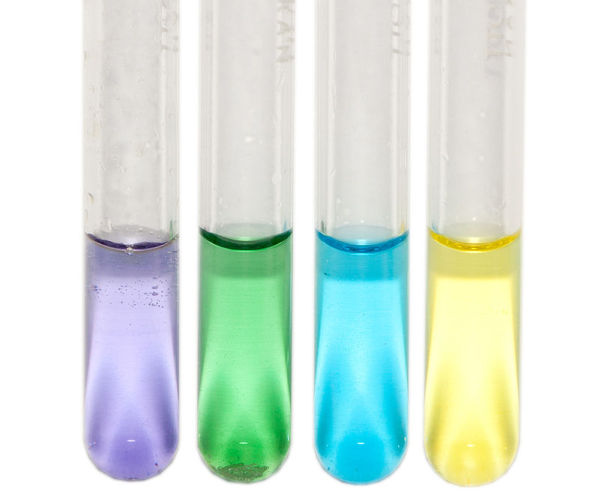
Spectre du complexe [V(H₂O)₆]³⁺
[V(H₂O)₆]²⁺ (violet), [V(H₂O)₆]³⁺ (vert), [VO(H₂O)₅]²⁺ (bleu) et [VO(H₂O)₅]³⁺ (jaune).
Source : Kettle, Physico-chimie inorganique
Source : Wikipedia, Vanadium (en)

Slide 9
Balance de Gouy
Source : Housecroft, Chimie inorganique p 670)

